Slide 1
ZİHİNSEL ENGELLİLERE MATEMATİK ÖĞRETİMİ

Slide 2
HER ÇOCUK MATEMATİĞİ ÖĞRENEBİLİR.

Slide 3
MATEMATİK NEDİR?
Günlük yaşamda karşılaşılan problemleri çözmede başvurulan sayma, hesaplama, ölçme ve çizme işidir.

Slide 4
Matematik insan tarafından yaratılan zihinsel bir sistemdir ve bu nedenle soyut kavramlardan oluşur. Soyut kavramlarında öğrenilmesi zordur.

Slide 5
Matematik programının hedefleri bilişsel ve duyuşsal olmak üzere iki alanda incelenmektedir. Bilişsel alandaki hedefler matematiğin, bilgi ve zihinsel becerilerle ilgili alanlarını; duyuşsal alanları ise matematiğe ilgi duyma, ona karşı olumlu tutum geliştirme, vb. özellikleri kapsar.

Slide 6
Matematik Öğretim Programı
Normal öğretim öğretmenlerinin ve özel eğitim öğretmenlerinin matematik öğretim programının genel görüntüsüne hakim olmaya gereksinimleri vardır. Onlar açısından öğrencilerin matematik öğretim programında ne öğrendiklerini ve neler öğreneceklerini bilmek önemlidir.

Slide 7
Matematik her sınıf seviyesinde belirli becerilerin verildiği, genel olarak zincirleme olarak öğretilen, doğal olarak birikimli özellik gösteren kavram ve beceriler bütünüdür.

Slide 8
Zihin Engellilerin Eğitiminde Matematiğin Önemi
Engelli çocukların yaşamlarını bağımsız olarak sürdürüp toplumun beklentilerini yerine getirebilmeleri, günlük yaşamlarında yer alan öz bakım becerileri, ev içi yaşamı, iş yaşamı, sosyal yaşam, alış- veriş yapma, zamanı kullanma, parayı kullanma ve basit hesaplama becerilerini gerçekleştirme düzeyleriyle yakından ilgilidir.
Engelli çocuklara uygun öğretim programlarının ve öğretim ortamlarının hazırlanması için, onların eğitim gereksinimlerinin belirlenmesi ile yakından ilişkilidir.

Slide 9
Akademik becerilerin bir kısmını, zihin engelli çocuklarında günlük yaşamlarında sıklıkla karşılaştıkları sayılar, temel işlemler, hesaplama beceriler ve geometrik şekiller gibi matematik konu, beceri ve işlemleri oluşturmaktadır. Bunu yaparken belli başlı yöntemler öne çıkmaktadır.

Slide 10
Zihin Engellilere Matematik Öğretimi
Matematikte yer alan beceri ve işlemler soyut olmakla birlikte ardışık olma özelliği göstermektedir. Bu özelliğe göre matematikteki bir beceri ya da işlemin öğrenilmesi, kendisinden önce gelen beceri ve işlemin öğrenilmiş olması ile ilişkilidir.

Slide 11
Böylece hiyerarşik sıra içindeki bir matematik beceri ve işleminin yeterince öğrenilmeden geçilmesi kendinden sonra gelen beceri ve işlemin öğrenilmesini zora sokar. Dolayısıyla matematik içeriğinin düzenlenmesinde beceri ve işlemlerin birbirinin ön koşulu olma ilişkilerinin göz önünde bulundurulması gerekmektedir.

Slide 13
Açık Anlatım Yöntemi
Açık anlatım yöntemi “tümden gelim ya da doğrudan öğretim” olarak da adlandırılmaktadır. Bu öğretim yöntemi, hem düzenli bir programı hem de araçların kullanımında sistematik olmayı gerektirmektedir.

Slide 14
Doğrudan Öğretim Yönteminin Aşamaları
Doğrudan öğretim yaklaşımı
güdüleme,
model olma,
rehberli uygulama
bağımsız uygulama aşamalarından oluşmaktadır

Slide 15
Bu yöntemde, ayırdedici öğrenme sürecinden yararlanılmaktadır.
Öncelikle öğretmen tarafından kavramın analizi yapılarak ilişkili ve ilişkisiz niteliklerin kolaydan zora doğru sıraya konulmasıyla öğretim basamakları oluşturulmaktadır.
Bu basamaklara uygun olarak kavramın olumlu ve olumsuz örnekleri hazırlanmaktadır.
Öğrenciye kavramın olumlu ve olumsuz örnekleri sunulmakta ve doğru tepkiler pekiştirilmekte, yanlış tepkiler görmezlikten gelinip, tekrar sunu yapılmaktadır.
Ayrımlı pekiştirmelere yer verilerek öğretim yapılır. Doğal dil kullanılarak sunu yapılır.

Slide 16
Dilin doğal kullanımı ile;
a) öğretilecek kavramın öğrenilmesinin yanı sıra çocuğun alıcı ve ifade edici dil becerilerini de geliştirebilir,
b) çocuk ile öğretmen arasında daha sıcak ve yakın bir ilişki kurulmasını kolaylaştırabilir,
c) öğrenilen kavramın doğal ortamlara daha kolay genellenmesini sağlayabilir.
d) öğretim daha zevkli ve ilginç hale dönüştürülerek çocuğun sıkılması önlenebilir (Kırcaali-İftar, Birkan ve uysal, 1997).

Slide 17
Açık Anlatım Yöntemiyle Matematik Öğretimi Etkinliğinde Yer Verilmesi Gereken Özellikler
Matematik öğretimi öğretmen tarafından yönlendirilir.
Matematik öğretimi programı, öğrencinin gereksinimine ve öğretilecek konunun özelliğine göre ayrıntılı olarak basamaklandırılmış öğretim öğelerini içerir.
Matematik öğretimi programındaki her bir öğretim basamağı için olumlu-olumsuz örnekler ve ilişkili-ilişkisiz nitelikleri içeren öğretim araçları hazırlanır.

Slide 18
Öğrencinin işlevde bulunma düzeyinin ve matematik öğretimi uygulamasının etkililiğinin belirlenmesi amacıyla, her öğretim oturumu başında ve sonunda öğretim programına dayalı değerlendirme gerçekleştirilir.
Öğretilecek matematik dersi konusu öğrenci tarafından tam olarak öğrenilinceye kadar öğretime devam edilir.
Öğretim sırasında doğru tepkilere ilişkin olarak öğrenciye dönüt ve pekiştireç sağlanır.
Öğretmen yapılandırılmış ya da doğal dil kullanır.

Slide 19
MATEMATİK KONULARININ AÇIK ANLATIM YÖNTEMİNE GÖRE SUNULMASI
Öğretime başlamadan önce, öğretimin amacına uygun olarak, sunu sırasında kullanılacak araçlar ve değerlendirmede kullanılacak araçlar hazırlanır.
Açık anlatım yöntemiyle birebir ve grup öğretimi yapılabilir.

Slide 20
Eğer sınıftaki öğrencinin performans düzeyleri birbirinden farklılık gösteriyorsa ve sınıfta birden fazla öğretmen bulunuyorsa bir sınıfta iki yada daha çok grupla, aynı konunun değişik amaçları üzerine çalışılabilir

Slide 21
Sunuya başlarken, öncelikle çocuklara ne öğretileceği açık olarak söylenmelidir.
Sunu sırasında kullanılacak araçlar kabaca öğrencilere gösterilip, incelemelerine izin verilir.
Daha sonra sunu sırasında kullanılacak birinci araç seti çıkarılır.(bir olumlu-bir olumsuz örnek.1 rakamının yazılı olduğu kart, 5 rakamının yazılı olduğu kart. )

Slide 22
Açık anlatım yöntemine göre oluşturulmuş ‘1 kavramı ile ilgili bildirim örneği
Aynı türde,aynı tipte,2(4) farklı sayıdaki sayı kartı arasından , ‘1 olanı göster’ denildiğinde. 1 olanı gösterir.
Aynı türde , aynı tipte,2(4) farklı sayıdaki sayı resimleri arasından, ‘1 olanı göster’ denildiğinde 1 olanı gösterir.
Aynı türde , aynı tipte,2(4) farklı sayıdaki sayı kartı ve sayı resmi arasından 1 olan gösterilip ‘Bu kaç ?’diye sorulduğunda , 1 olduğunu gösterir.
Farklı türde, 2 (4) farklı sayıdaki sayı kartı arasından , ‘1 olanı göster’ denildiğinde 1 olanı gösterir.
Farklı türde, 2 (4)farklı sayıdaki sayı resimleri arasından, ‘1 olanı göster’ denildiğinde 1 olanı gösterir.
Farklı türde,2 (4) farklı sayıdaki sayı kartı ve sayı resmi arasından , 1 olan gösterilip ‘Bu kaç ?’diye sorulduğunda , 1 olduğunu gösterir.

Slide 23
Öğretmen önce 1 ve 5 rakamlarının yazılı olduğu kartları eline alır. Öğrencilerin göz hizasına 1 olan kartı getirerek; ‘bu 1’ der. Sonra diğer kartı öne çıkararak ‘bu 1 değil’ der.

Slide 24
Sonra her iki kartı aralarında boşluk olacak şekilde yan yana öğrencinin önüne koyar.
Her iki kartı öğrenciye incelettirir.
Sonra ’’önündekilere bak, 1olanı göster’’ denir.
Gösterirse daha önceden belirlenen pekiştireçle pekiştirilir.

Slide 25
Eğer çocuk yanlış tepki verirse, hiçbir şey söylemeden, araçlar toplanır, sunu tekrar edilir. Aynı şekilde araçlar incelettirilip soru yönergesi tekrar edilir.
Öğrencinin doğru tepkileri betimlenerek pekiştirilir.(aferin 1 olanı gösterdin.)
Sonra diğer araç seti ile tekrar araçlar incelettirilerek ‘’hangisi 1 değil göster’’ denilir.
Gösterdiğinde ‘aferin bu 1 değil’ diye öğrencinin doğru davranışı pekiştirilir.

Slide 26
Tüm çocuklara birinci araç setiyle olumlu olumsuz örnekleri doğru olarak gösterildikten sonra 1 olan bir tarafa, 1 olmayan diğer tarafa olacak şekilde bir masanın üstüne yada panoya yerleştirilir.
Yerleştirme işi öğrencilere yaptırılarak öğrencilerin sınıf kontrolü sağlanır.

Slide 27
İlk araç setiyle amaç gerçekleştirildikten sonra amaç içinde belirtilen ölçüte göre hazırlanmış olan araç seti kadar sunu yapılır ve aynı işlemler tekrarlanır.
O amaçla ilgili öğretim bittikten sonra araç seti ortadan kaldırılır.

Slide 28
Daha sonra öğretim sonrası değerlendirmede kullanılacak araç seti çıkarılır. Çocuğun önüne konur.
Araçlara tek tek bakması sağlandıktan sonra; olumlu örneği (1 olanı ) göstermesi,
Sonra olumsuz örneği (1 olmayanı)göstermesi istenir.
Çocuk doğru tepki vermişse yine betimlenerek pekiştirilir.

Slide 29
Dört defada en az üç tepki doğruysa amaç gerçekleşmiş sayılır.
Eğer ölçütü karşılayacak en az tepki sağlanamamışsa (3/4) sunu sırasında kullanılan araç setiyle değerlendirmeye devam edilerek ölçütün karşılanmasına çalışılır.

Slide 30
Eğer bir ders saati içerisinde çocuk ölçütü karşılayamadı ise, çocuğun doğru tepki verdiği bir anda ders bitirilir. Diğer ders saatine kadar amacın gerçekleşmemesine neden olan öğretimsel ögeler de (araç, pekiştireçler, öğretimin yapıldığında öğrencinin yeri, göz hizasında yapılıp yapılmadığı) değişikliğe gidilerek öğretim amacı gerçekleştirmeye çalışılır.

Slide 31
Basamaklandırılmış Yöntem
Cawley ve arkadaşları tarafından özellikle zihin özürlü öğrencilere matematik kavram ve becerilerini kazandırmak için geliştirilen bir matematik beceri ve işlemleri öğretim modelidir.
Öğretilecek matematiksel kavram ya da beceri küçük basamaklara bölünmektedir.
Matematik beceri ve işlemlerin öğretiminde öğretimsel içeriğin ve materyallerin hazırlanıp sunulması için öğretmen, öğrenci ve öğretmen-öğrenci-materyal arasında kurulan etkileşimi içeren ve 16 değişik kombinasyondan oluşan bir öğretim modelidir.

Slide 32
Öğretim süreci gerçek nesnelerle başlamakta, resimlerle devam etmekte ve yazılı ya da sözlü sembollerle tamamlanmaktadır.
Öğretmen-öğrenci etkileşimini, öğretmenin sunu düzeyini belirten girdi ve öğrencinin tepki düzeyini belirten çıktı davranışları oluşturmaktadır.
Her bir öğretim amacı için, öğretmenin ve öğrencinin davranışlarının açık olarak belirtilmesi gerekmektedir.

Slide 33
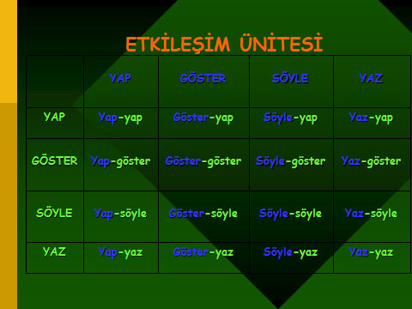

Slide 34
Öğretmen-öğrenci etkileşimi dört basamağa ayrılmıştır. Öğretmenin:
Yap: Gerçek nesnelerle
Göster: Resimlerle
Söyle: Sözlü sembollerle
Yaz: Yazılı sembollerle sunu yaptığı basamaklardır.
*** Bu basamaklar da kendi içlerinde, öğrencinin gerçekleştireceği davranışlara göre dörder alt basamağa ayrılmaktadır.

Slide 35
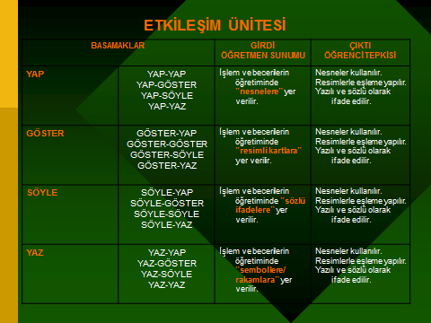

Slide 36
Etkileşim ünitesi:
küçük gruplar içinde öğrencinin performansına dayalı öğretimin gerçekleştirmesine olanak sağlar,
farklı eğitim ortamlarında aynı matematik konularının farklı etkileşim yolları kullanılarak işlenebilmesine olanak sağlar,
ayrı eğitim ortamlarında olduğu gibi normal sınıflarda kaynaştırma programına katılan öğrencilerin özelliklerine uygun öğretim düzenlemelerinde yarar sağlayabilir.

Slide 37
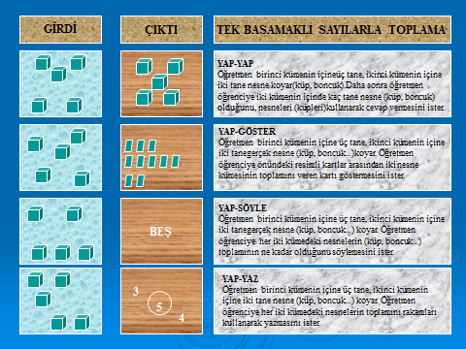

Slide 38
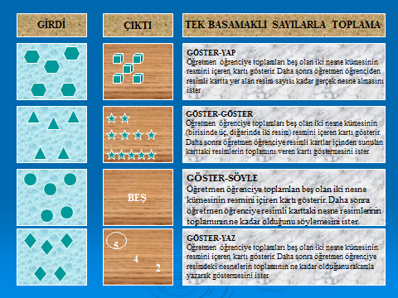

Slide 39
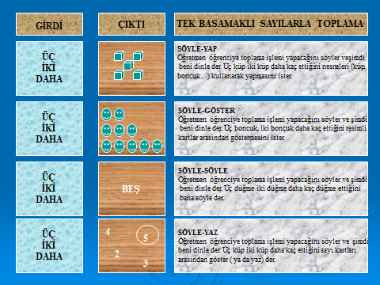

Slide 40
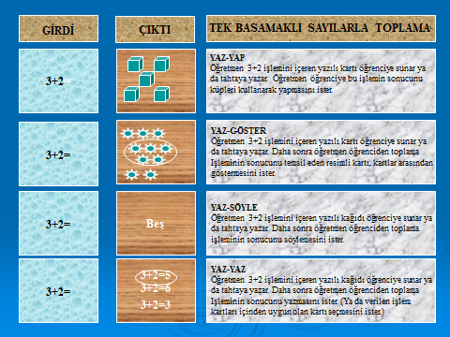

Slide 41
Yanlışsız Öğretim
Cipani ve Madigan(1986) geleneksel öğretim yöntemlerinin uygulanmasıyla yarar elde edemeyen bireyler için farklı öğretim yöntemleri kullandıklarını ifade etmişlerdir.
Yanlışsız öğretim, uyaran ya da hedef davranışla ilgili araç gereçlerin programlanarak sunulması olarak açıklamışlardır. Yanlışsız öğretimde kullanılan başlıca kavramlar:

Slide 42
Tepki İpuçlarının kullanıldığı yöntemler, bireyin tepkide bulunmadan önce ipucu sunularak bireyin doğru tepkide bulunmasının sağlandığı yöntemlerdir.
Uyaran ipuçlarının kullanıldığı yöntemler ise, hedef davranışı başlatması beklenen hedef uyaranda ve ipucu sağlayan uyaranda, hedef uyaranın algılanmasını kolaylaştırmak amacıyla, sistematik uyarlamalar yapılması olarak tanımlanmaktadır.

Slide 43
Soru yada ifade olarak sunulabilen hedef uyaran bireye yanıt vermesi gerektiğini anımsatmak üzere kullanılır.
Bireyin tepkisi üzerindeki etkisine göre iki tür ipucu söz konusudur.
Kontrol edici ipucu, bireyin doğru tepkisini kesinleştiren ipucudur.
Kontrol edici olmayan ipucu, bireyin doğru tepkide bulunma olasılığını arttıran ancak kesinleştirmeyen ipucudur.

Slide 44
Deneme: Davranış öncesi uyaranları, bireyin davranışını ve davranış sonrası uyaranları kapsar.
Yanıt Aralığı: Hedef uyaran ve ipucu sunulduktan sonra bireyin yanıt vermesini beklemek üzere geçen süre olarak tanımlanmaktadır.
Denemeler arası süre: Bireye hedef uyaran ve ipucu sunularak yanıt aralığı süresince bireyin yanıt vermesi bekledikten sonra yeni bir hedef uyaran sunmak üzere geçen süredir.

Slide 45
Silikleştirme: yanlışsız öğretim yöntemlerinde silikleştirme üç şekilde yapılmaktadır.
a) ipucunda silikleştirme,
b) pekiştireçlerde silikleştirme,
c) uyaranda silikleştirme

Slide 46
İpucunda gerçekleştirilen silikleştirme, ya öğretimde gelişme kaydedildikçe yavaş yavaş, ya da birden ortadan kaldırarak gerçekleştirilir. Böylece bireyin doğal uyarana doğru tepkide bulunması sağlanır.
Pekiştireçlerde silikleştirme ise, ölçüt karşılanıncaya değin sürekli pekiştirmenin kullanılması ve zamanla diğer pekiştirme tarifelerinin benimsenmesidir.

Slide 47
Uyaranda silikleştirme ise, bir davranış ya da becerinin öğretiminde kullanılan uyaranın öğrenmeyi kolaylaştırmak üzere çeşitli yönleri ön plana çıkarılabilir ya da uyaran abartılı biçimde sunulabilir. Zaman içinde öğrenme gerçekleştikçe uyaranda gerçekleştirilen bu uyarlama silikleştirilerek uyaranın doğal biçimde sunulması sağlanabilir.

Slide 48
Yanlışsız Öğretim Yöntemleri
Eş Zamanlı İpucuyla Öğretim
Sabit Bekleme Süreli Öğretim

Slide 49
Sabit Bekleme Süreli Öğretim
Sabit bekleme süreli öğretim ; öğrenme güçlükleri, hafif-orta-ileri derecede zihin özürlülük, görme e işitme özrü, çok özürlülük ve otizm gibi değişik özür gruplarına öğretim yapmakta etkili bir yöntemdir.
Sabit bekleme süreli öğretim iki aşamadan oluşmaktadır: (a) sıfır saniye bekleme süreli denemeler ve (b) sabit bekleme süreli denemeler. Belli bir sayıda sunulan sıfır saniye bekleme denemelerinde, hedef uyarının ardından bireyin doğru yanıt vermesini sağlamak üzere kontrol edici ipucu sunulur.

Slide 50
Sabit bekleme süreli öğretim uygulamasında gerçekleştirilen ilk birkaç oturumda , beceri yönergesi ve kontrol edici ipucu eşzamanlı olarak sunulur ve bu oturumlara sıfır saniye bekleme süreli denemeler denir.
Belirli sayıda sıfır saniye bekleme süreli deneme oturumu gerçekleştirildikten sonra uygulamacı beceri yönergesi ve kontrol edici ipucu arasında geçen sabit süreyi belirler ve tüm uygulamalarda bu sabit süre kadar bekler. Bu sürece sabit bekleme süreli deneme oturumları denir. Beceri yönergesi ve kontrol edici ipucu arasında geçen süreye ise ipucunu geciktirme aralığı denir. Bu aralık tüm oturumlarda sabit tutulur.

Slide 51
Denekler ipucu alarak iki oturum ard arda %100 doğru tepki verinceye değin 0 sn. bekleme süreli deneme gerçekleştirdikleri görülmüştür. Geriye kalan diğer denemelerde ise, ipucunun sunulması sabit bir süre beklenerek gerçekleştirilir. Diğer bir deyişle, hedef uyaran ve kontrol edici ipucu arasında geçen süre 4-5 saniye gibi sabit bir süreye kadar çıkarılır. Bu sürece kontrol edici ipucunun silikleştirilmesi süreci denir.

Slide 52
Sabit bekleme süreli öğretimde ipucu zaman bağlamında silikleştirilmektedir. Bu ifadeyi biraz açıklayacak olursak, sabit bekleme süreli öğretimde ipucunu silikleştirmek için ipucunun türünde ya da özelliklerinde herhangi bir değişiklik ( örneğin, tam fiziksel ipucundan sözel ipucuna geçiş ya da tam fiziksel ipucunun yoğunluğunda bir değişiklik) yapılmaz. Öğretimin tamamında aynı ipucu ile öğretim sürdürülür.

Slide 53
Sabit bekleme süreli öğretimde beş tür birey tepkisi vardır:
İpucundan önce doğru
İpucundan sonra doğru
İpucundan önce yanlış
İpucundan sonra yanlış
Tepkide bulunmama

Slide 54
Sabit bekleme süreli öğretimi uygulamak isteyen öğretmenlere öneriler:
Davranışın belirlenmesi
İpucu geciktirme aralığının belirlenmesi
İpucuna karar verme
Birey tepkilerine ve bu tepkilere ne şekilde tepkide bulunulacağına karar verme
Ölçüte karar verme

Slide 55
Sabit bekleme süreli öğretimin etkili biçimde kullanılabilmesini sağlamak üzere sekiz basamaklı bir öğretim planı önerilmektedir:
Bireye tepkide bulunması için ipucu olarak verilecek uyaranı belirleme
Kontrol edici ipucunu belirleme
Bireyin ipucunu bekleme becerisini belirleme
Sıfır saniye bekleme süreli deneme oturum sayısını belirleme
İpucunu geciktirme süresini belirleme
Bireyin tepkilerine ne şekilde yanıt verileceğini belirleme
Uygulama, kayıt ve bireyin gösterdiği performansa göre gerektiğinde değişiklikler yapma.

Slide 56
EŞZAMANLI İPUCUYLA ÖĞRETİM
Eşzamanlı ipucuyla öğretim, sabit bekleme süreli öğretimin 0 sn. denemeleri gibi gerçekleştirilmektedir.
Eşzamanlı ipucuyla öğretimde hedef uyaranın (örneğin, "Semih, bu işaretin anlamı ne?") hemen ardından kontrol edici ipucu sunulur (örneğin, "Bu işaret 'Giriş Yok' demektir.") ve birey kontrol edici ipucunu model alır. Eşzamanlı ipucuyla öğretimde her denemede kontrol edici ipucunun sunulması nedeniyle bireye bağımsız olarak tepki verme olanağı tanınmamaktadır. Bu nedenle, uyaran kontrol transferinin (kontrol edici ipucundan ayırdedici uyarana) gerçekleşip gerçekleşmediği, öğretim oturumlarından hemen önce düzenlenen yoklama oturumlarında anlaşılmaktadır.

Slide 57
Eşzamanlı ipucuyla öğretimde birey tepkisi üçe ayrılır.
a) doğru tepkiler,
b) yanlış tepkiler
c) tepkide bulunmama

Slide 58
Sabit bekleme süreli öğretim ile eşzamanlı ipucuyla öğretim arasında, yukarıda açıklanan önemli benzerlikler yanında, yöntemlerin uygulanmasında gerekli önkoşul davranışlar ve uygulama bakımından bazı farklılıklar da vardır. Sabit bekleme süreli öğretimde öğrencinin kontrol edici ipucunu beklemesi gerekmektedir; bir başka deyişle, sabit bekleme süreli öğretim öğrencinin ipucunu bekleme önkoşul becerisine sahip olmasını gerektirmektedir.

Slide 59
Eşzamanlı ipucuyla öğretim bu önkoşul beceriyi gerekli kılmaz. Eğer öğrenci bu beceriye sahip değilse, sabit bekleme süreli öğretimle öğretime başlanmada! önce öğrenciye kontrol edici ipucunu beklemesi öğretilir. İki yöntem arasındaki bir diğer farklılık ise, yöntemin gerektirdiği uygulamacı davranışlarındaki farklılıklardır. Anımsayacağınız gibi, sabit bekleme süreli öğretimde iki tür uygulamacı davranışı söz konusudur: 0 sn. bekleme süreli denemeler ve sabit bekleme süreli denemeler. Eşzamanlı ipucuyla öğretim ise yalnızca bir tür deneme, 0 sn. bekleme süreli deneme, gerekmektedir.

Slide 60
Bu gibi durumlar dikkate alındığında, eşzamanlı ipucuyla öğretim gerçekleştirmek daha uygun ve kolay olabilir. Sabit bekleme süreli öğretimin ilk birkaç oturumu sıfır saniye sabit bekleme süreli oturumlar biçiminde uygulanır (kontrol edici ipucu hedef uyaranın hemen ardından sunulur) ve bu birkaç oturumdan sonra hedef uyaran ile kontrol edici ipucu arasında ipucunu geciktirme süresi bırakılarak öğrenciye bağımsız olarak yanıt verme şansı tanınır.

Slide 61
Dolayısıyla, sabit bekleme süreli öğretimle düzenlenen öğretim oturumlarında uyaran kontrolünün gerçekleşip gerçekleşmediği incelenebilir. Eşzamanlı ipucuyla öğretim yapılırken hedef uyaran ile kontrol edici ipucu arasında böyle bir süre bırakılmaz; bir başka deyişle, eşzamanlı ipucuyla öğretimde tüm öğretim oturumları sıfır saniye bekleme süreli olarak gerçekleştirilir.

Slide 62
Matematik dersi için öğretim uyarlaması:
Amaç: 1 ile 5 arasındaki rakamları her sorulduğunda bağımsız olarak söyler.
Bu amaç için eş zamanlı ipucu ile öğretim ya da sabit bekleme süreli öğretim uygulamaları hemen hemen aynı olacaktır. İki yöntem arasında dikkat etmemiz gereken noktaları birde uygulama üzerinde görmek fayda sağlayacaktır.

Slide 63
Araç seti :
Her iki yanlış öğretim yönteminde de öğrencinin performansına göre öncelikli kazanması gereken amaç belirlenerek araç seti oluşturulur.
1
2
3
4
5

Slide 64
Öğrenciye dersin kuralları hatırlatıldıktan sonra o gün çalışılacak konu belirtilir. Ardından öğretime geçilerek her iki yönteminde ortak kısmı olan sıfır saniye bekleme süreli öğretim oturumuna başlanır. Öğrenciye ‘önünde ki karta bak ve bana kaç olduğunu söyle.’ yönergesi verilerek öğrencinin tepki vermeden hemen yönergenin ardından ‘ ben söylüyorum hadi senden söyle 1(2,3,4,5)’ der ve çocuğun tekrar etmesini ister.

Slide 65
Bu aşamada sabit bekleme süreli öğretimde de eş zamanlı ipucuyla öğretimde de aynıdır. Aradaki fark sabit bekleme süreli öğretim yönteminde belli sayıda sıfır saniye bekleme süreli deneme yapıldıktan sonra 4-5 saniye bekleme süreli deneme oturumlarına geçilmesi gerekliliğidir.

Slide 66
5 adet rakam kartı ile sıfır saniye bekleme süreli deneme oturumu yapıldıktan sonra sabit bekleme süreli öğretim yöntemi için 4-5 saniye bekleme süreli öğretim denemelerine geçilir ki burada beş tür öğrenci tepkisi beklenir. Eğer öğrenci belirlediğiniz ölçütte ipucundan önce doğru tepki verirse öğrenme gerçeklemiş kabul edilir. Yani öğretimin değerlendirmesi öğretimin sonunda yapılır.

Slide 67
Eş zamanlı ipucu ile öğretimin diğer yöntemden ayrışan noktalarından biride burada ortaya çıkmaktadır. Eş zamanlı ipucu ile öğretim yönteminde öğretim başlamadan önce bir önceki öğretimin yoklama yani değerlendirmesi yapılır. Öğrenci doğru tepkiler verirse yeni amaç için öğretim yapılır veremezse eski amacın öğretimine devam edilir.

